Slide 1
3. ANATOMÍA HUMANA

Slide 2
La anatomía artística es el conjunto de saberes que pretende estudiar la constitución y la conformación del cuerpo humano, y de los animales en general, para el uso artístico en su representación. a lo largo de la historia del arte no se ha llamado siempre así, y sus saberes se han ido incrementando y/o modificando.

Slide 3
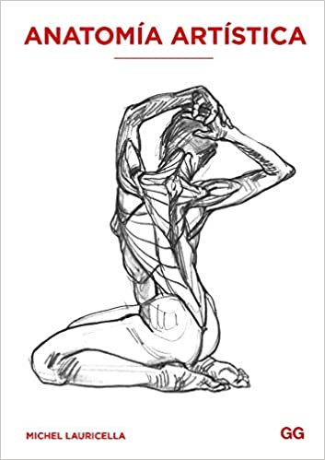
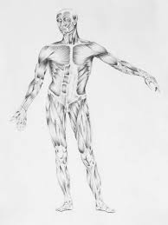
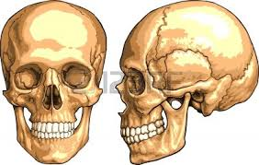

Slide 4
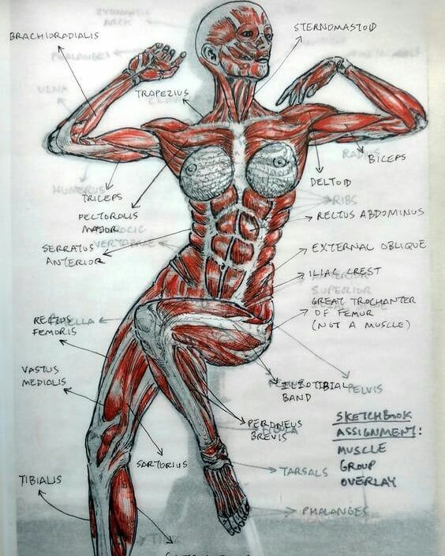
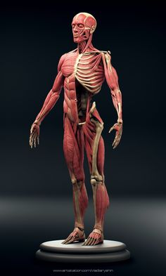

Slide 5
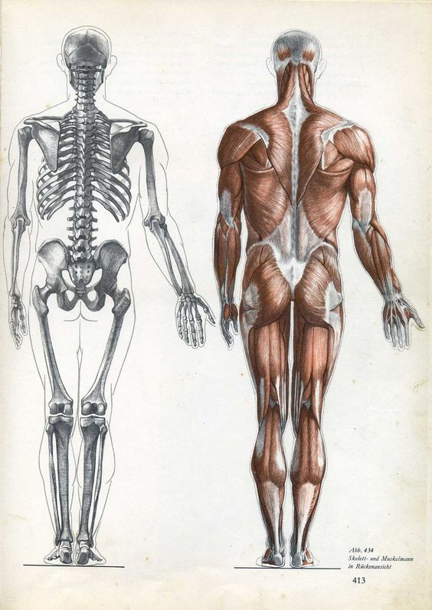
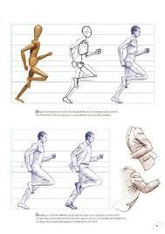

Slide 6
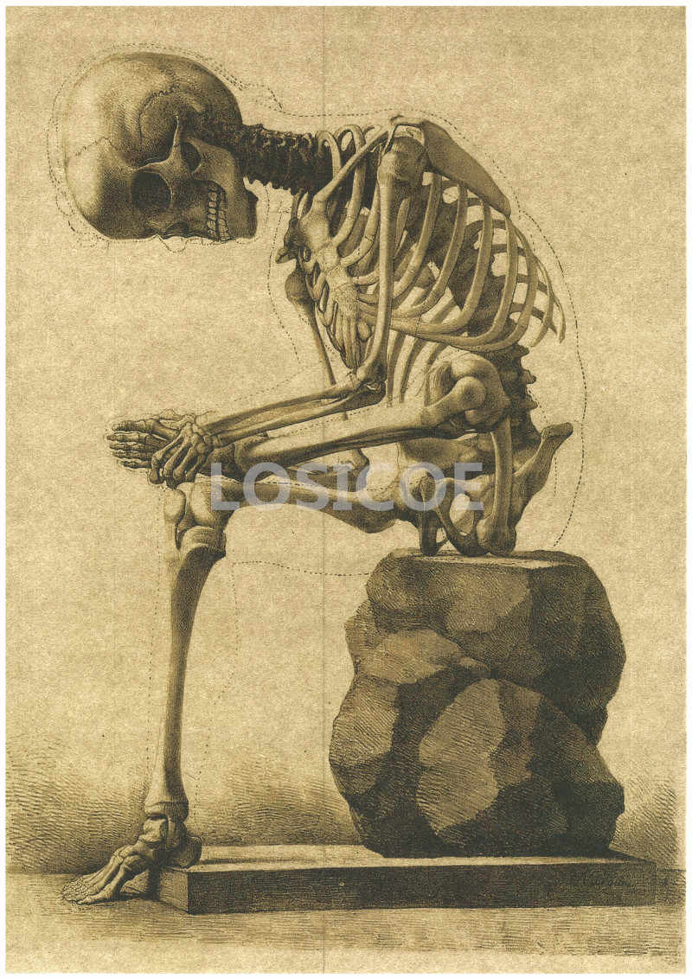
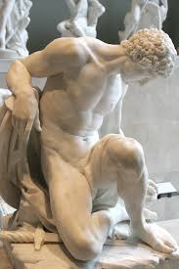

Slide 7
